Slide 1




SOUTENANCE
Réalisé par :
Classe DUT - Informatique
2016 - 2017
Présenté par :
Alexandre BOLOT
Bastien Scherrer
Étudiants de S3A
Lundi 13 Février 2017
→ Projet : IutGo
Soutenance - S3A - Projet IutGo

Slide 2
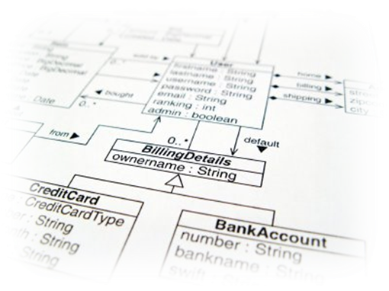
TABLE DES MATIÈRES
Description du Projet IutGo
Users Stories
→ Diagramme de Use Case
→ Conditions d’acceptation
Démonstration
Diagrammes
→ Diagramme de classe
→ Diagramme de séquence
Justification des choix
Soutenance - S3A - Projet IutGo

Slide 3

DESCRIPTION DU PROJET
Système de RoadTrip
Rassemblement Sprint II
Méthode Agile, Scrum
Soutenance - S3A - Projet IutGo

Slide 4
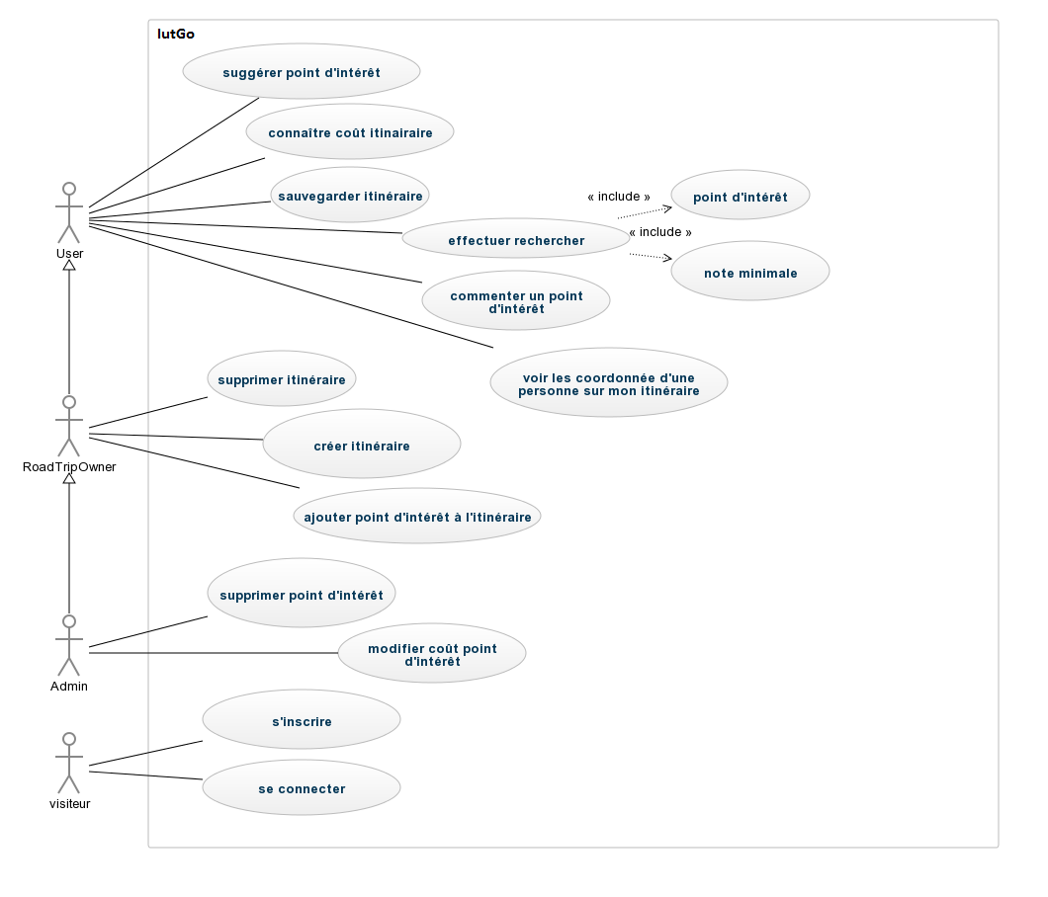
USERS STORIES
Diagramme de Use Case
Adaptation des US des groupes
Suivi du cahier des charges
Gestion des responsabilités
Soutenance - S3A - Projet IutGo

Slide 5
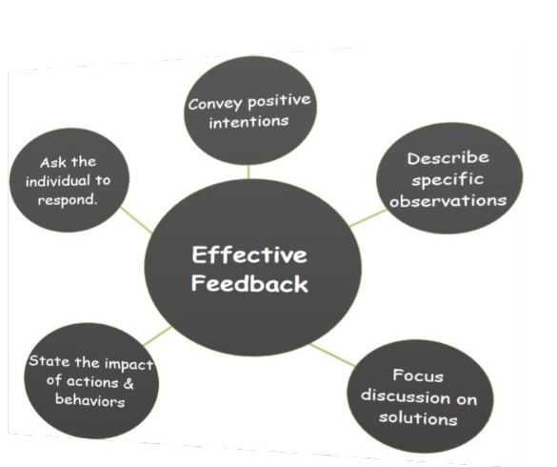

USERS STORIES
Conditions d’acceptation
Répond aux actions de l’utilisateur
Système communicatif
Système systématiquement, responsable, en boucle fermée
Soutenance - S3A - Projet IutGo

Slide 6


DÉMONSTRATION
Soutenance - S3A - Projet IutGo

Slide 7
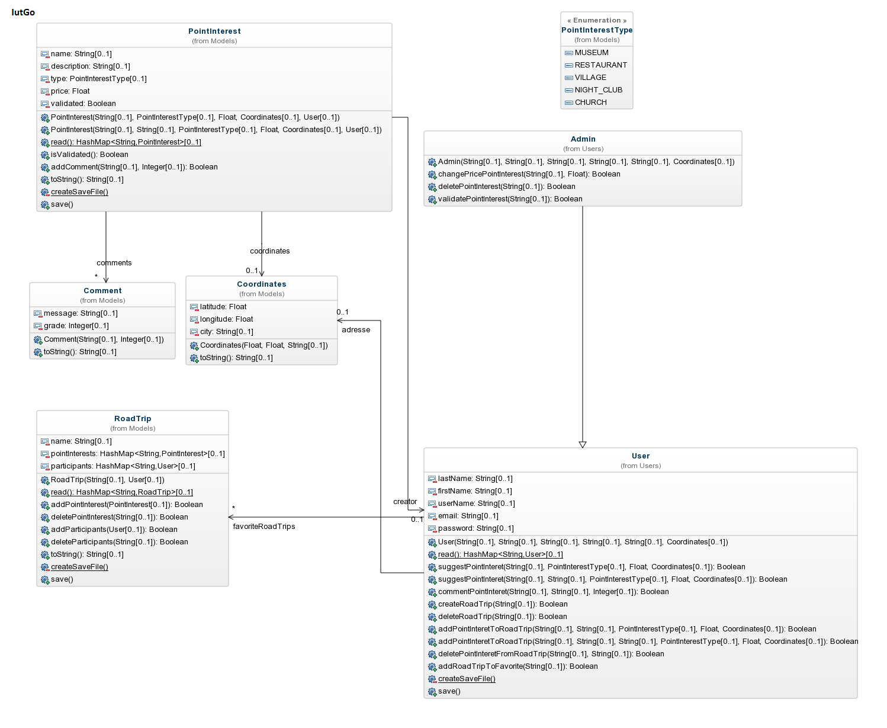
DIAGRAMMES
Diagramme de classe
Structure interne IutGo
Objet intervient dans plusieurs cas d’utilisation
Soutenance - S3A - Projet IutGo

Slide 8
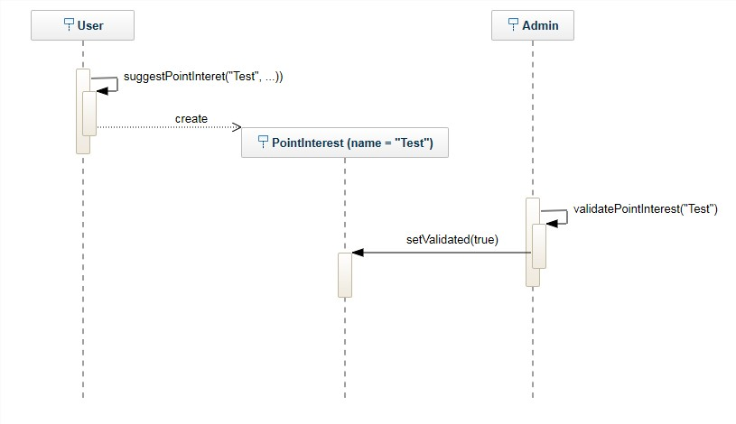
DIAGRAMMES
Diagramme de séquence
Scénario « Demande d’ajout d’un PI »
Soutenance - S3A - Projet IutGo

Slide 9

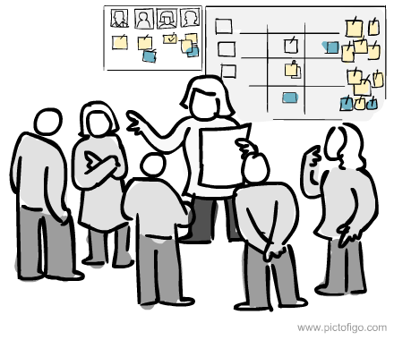
JUSTIFICATION DES CHOIX
Début du projet :
Framework spring
Fin du second Sprint :
Suivi du cahier des charges
Réorientation des outils, JavaFX
Système communicatif
Soutenance - S3A - Projet IutGo

Slide 10

QUESTION
Soutenance - S3A - Projet IutGo

